Slide 1



“建模和系统的分析“ - 评论 chenbo2008@ustc.edu.cn

Slide 2
课程的PPT
章节 | 内容
第一部分建模基础 | 信息物理融合系统，建模，模型驱动框架
 | 安全攸关系统/实时与嵌入式系统
第二部分需求建模 | 软件系统的需求建模（消息，用例等）
 | 软件系统的需求建模（静态结构）
 | 软件系统的需求建模（动态行为）
第三部分系统设计 | 用于系统开发的面向对象快速开发过程
第四部分高级建模概念 | 实时系统建模与分析语言（MARTE）
 | 实时系统与编程语言（ADA / JAVA等）

Slide 3



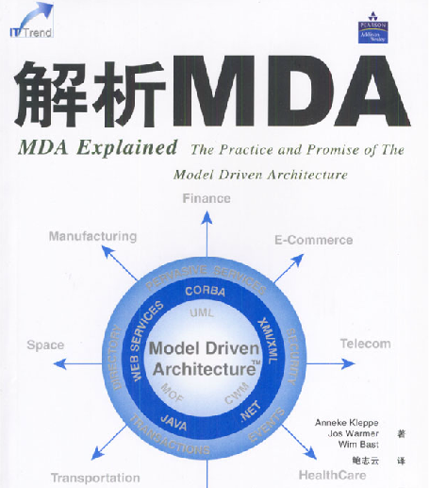
参考
等级 ：
家庭作业和练习...................................20％
期中考试.............................................. ....0.1在类0％。
期末考试................................................... 70％

Slide 4
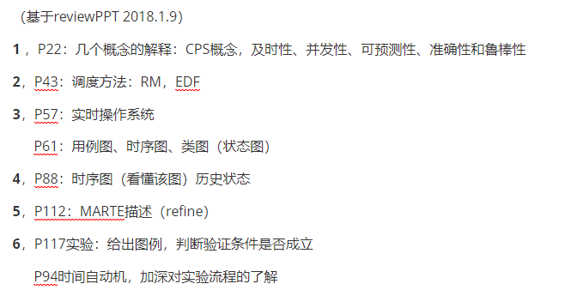
介绍 （期末部分考点，另外的考点在本PPT上有标注）

Slide 5
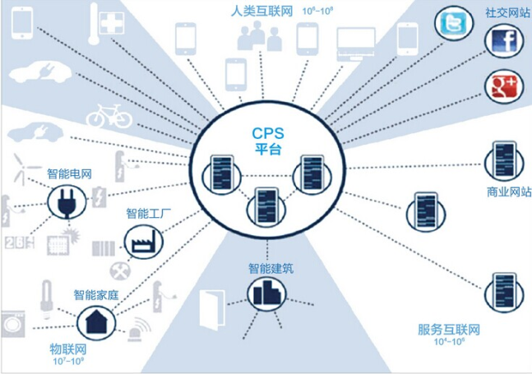
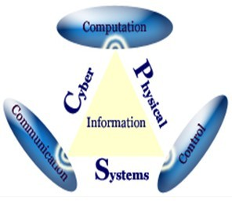
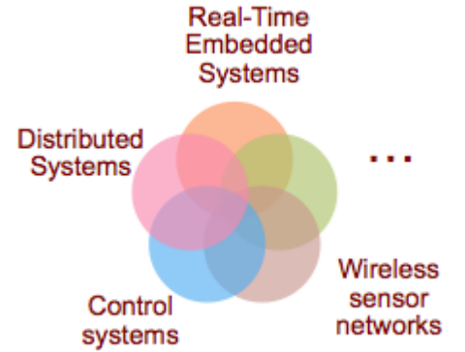
什么是网络，物理系统？
网络 - 计算，通信，以及控制该是离散的，逻辑的，和切换;
物理 - 通过物理的法律管辖和连续工作时间自然和人为系统;
网络，物理系统 - 其中，所述网络和物理系统在所有尺度和水平紧密集成系统;
“CPS将会改变我们与物理世界一样，互联网改变了我们如何与人交往互动。”

Slide 6
网络 - 物理系统的特性
一些明确的特点：
网络 - 通过新的需求和应用驱动的物理联接
在每一个物理组件网络能力
大型有线和无线网络
在多个和极端尺度网络
系统的系统
新时空限制
复在多个时间和空间尺度
动态重组/重新配置
非常规的计算和物理底物（生物？纳米？）
通信/计算/控制之间新的相互作用
高自动化程度，控制回路必须关闭所有尺度
非技术精明的大量用户在控制回路
Ubiquity的驱动前所未有的安全性和私密性的需求
操作必须是可靠的，在某些情况下，认证

Slide 7
网络 - 物理系统的特性
它们是什么并不：
没有桌面计算
不是传统意义上，事后嵌入式/实时系统
就没有今天的传感器网络
一个CPS研究计划的目标
对于未来的新的科学设计和监测/控制的物理系统（10 - 20年的观点）
物理和网络（计算，通信控制）的设计，是高度集成的

Slide 8
网络 - 物理系统的应用领域
卫生保健
医疗设备
健康管理网络
运输
汽车电子
车载网络和智能公路
航空空域管理
航空电子学
铁路系统
过程控制
大规模的基础设施
物理基础设施的监测和控制
发电和配电

Slide 9
网络 - 物理系统的应用领域
防御系统
远程物理操作
远程医疗
远程操控

Slide 10
模型驱动开发

Slide 11
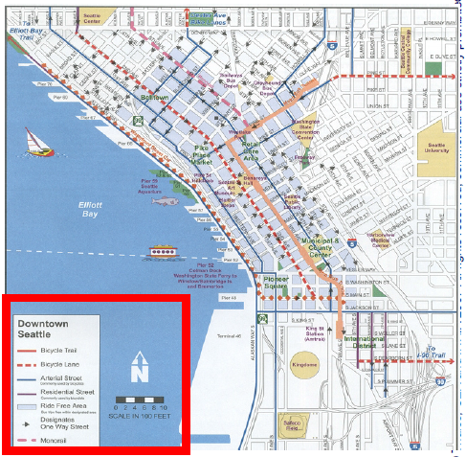
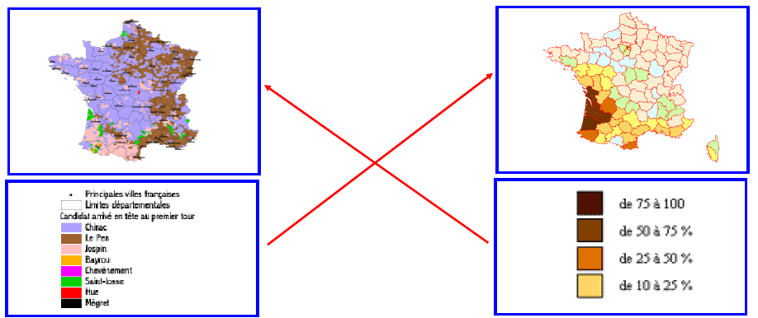
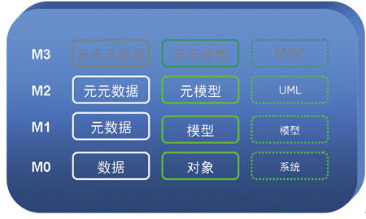
造型
一些系统，突出的从一个给定的点感兴趣的特性的降低/抽象表示。
该观点定义了模型的关注和范围。
元模型

Slide 12
造型
菲尔·伯恩斯坦，“一个复杂系统的管理愿景”。
模型是一个复杂的结构，它表示一个设计artifcat诸如relateional架构，接口定义（API），XML模式，语义网络，UML模型或超媒体文档。
OMG， “UML上层建筑”。
甲模型捕获物理系统的一个视图。它是物理系统的抽象，具有一定的目的。为此，决定什么是包含在模型中，哪些是相关的。因此该模型完全描述了相关的模型的目的，物理系统的那些方面，在详细的合适的水平。
OMG， “MDA指南”
应用程序或系统的功能，结构和/或行为的正式规范。
史蒂夫·梅洛等人，“UML精粹”
模式是对的东西，所以我们可以view.manipulate和理性关于它的简单化，所以有助于我们理解在所研究的课题固有的复杂性。
Anneke Kleppe。等。 “MDA解释”
模型是（部分）写在定义明确的语言的系统的描述。良好的definied语言是具有良好定义的形式（语法），含义和（语义）的语言。其适用于由计算机自动解释。
克里斯Raistrick等人，“模型驱动架构具有可执行UML”
功能，行为和我们所考虑的系统结构的正式代表，表达了一个明确的语言。

Slide 13
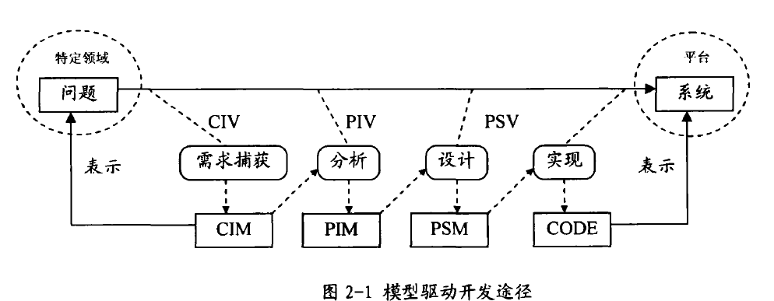
模型驱动架构
MDA定义了三种模型：
计算独立模型（计算无关的模型，CIM）
描述系统的需求和将在其中使用系统的业务上下文。此模型通常描述系统将用于做什么，而不描述如何实现系统.CIM通常用业务语言或领域特定语言来表示。
平台独立模型（独立于平台的模型，PIM）
描述如何构造系统，而不涉及到用于实现模型的技术。此模型不描述用于为特定平台构建解决方案的机制.PIM在由特定平台实现时可能是适当的，或者可能适合于多种平台上的实现。
平台特定模型（平台特定模型，PSM）
从特定平台的角度描述解决方案。其中包括如何实现CIM和如何在特定平台上完成该实现的细节。

Slide 14
模型驱动架构
CIM
计算无关模型（CIM）
平台无关模型（PIM）
平台特定模型（PSM）
代码生成
PIM
PSM
CG

Slide 15
模型驱动架构

Slide 16
安全关键系统

Slide 17
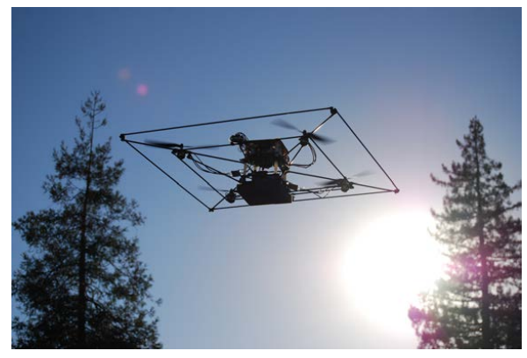
什么是实时系统？
实时系统已被定义为：“其中该系统的正确性不仅取决于计算的逻辑结果，还对在该结果所产生的时间的那些系统”;
J.斯坦科维奇“的误解实时计算，” IEEE计算机， 21（10），1988年10月。

Slide 18
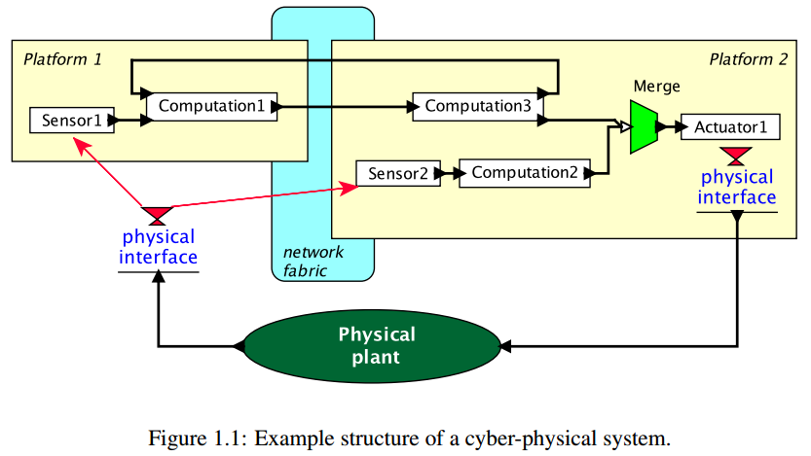
一个网络的物理系统的实施例结构

Slide 19
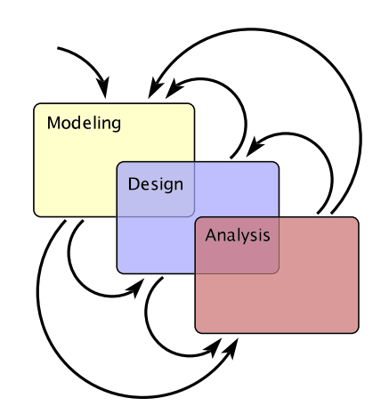
设计过程

Slide 20
设计过程 （3）
造型 是通过模仿获得的系统有了更深的了解的过程。模型模拟系统，反映了系统的性能。型号指定系统做什么。
设计 是结构化创造文物。它指定一个系统如何做它做什么。
分析 通过解剖获得的系统有了更深的了解的过程。它指定为什么一个系统做它做什么（或者没有做什么模型认为它应该做的）。

Slide 21
术语和概念
实时sysetm：是一个有上那朵计算和动作的执行期限。实时系统 经常emebdded.meaning的comptuational系统更大的系统中存在，以期帮助该系统以实现其整体责任的目的。
反应性或事件驱动的sysetm：是一个其行为主要是由外部事件特异性反应所引起，而不是自身产生的。
时间驱动系统：是其动作由时间任一通道或时间时期的到来主要驱动。

Slide 22
一些定义（概念在课件PPT上有）
时间约束： 约束强加给定时作业的行为：硬或软。
推出日期： 兼职的时刻就可以执行。如果在系统开始执行的所有作业被释放，然后有说是没有释放时间
最后期限： 完成的时间需要作业的执行时刻。如果最后期限是无穷大，那么工作没有截止日期。绝对的截止日期是等于释放时间加上相对截止期
响应时间： 的时间长度从释放时间到即时作业完成。

Slide 23
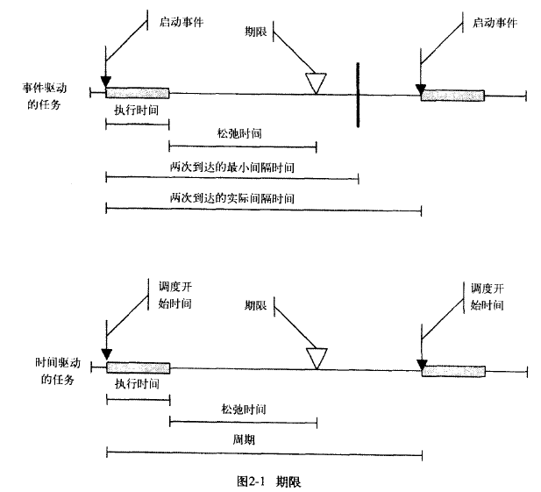
术语和概念

Slide 24
合时
行动的及时性与行动会议时间的限制，如限期做。截止也许硬或软。缺少硬期限构成了某种类型的系统故障，所以非常谨慎，必须采取措施，确保所有这类行动及时地执行。时效性的重要的建模的关注正在建模的执行时间，期限，到达模式，同步模式和时间源。

Slide 25
合时
时效性要求可以通过首先确定的事件响应动作序列的末端到终端的性能要求来解决。这些通常在使用过程中的情况下或上下文analysis.for例如确定：
“当演员volume control还SENS增加命令。该系统应10毫秒内responsed +/-毫秒“

Slide 26
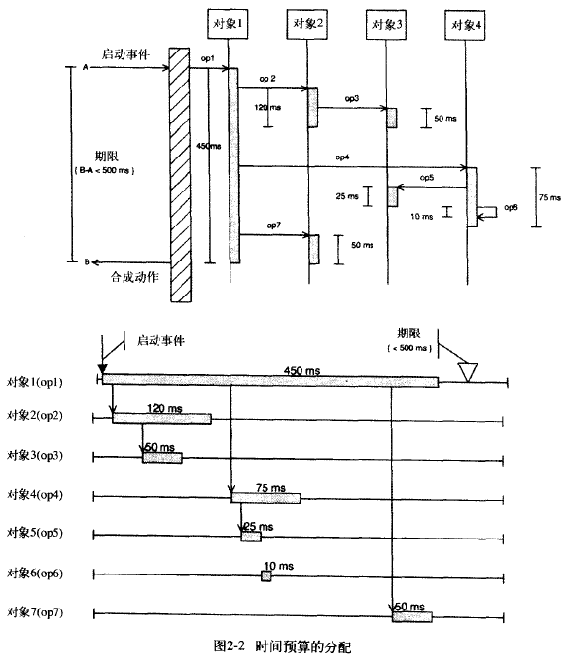
合时

Slide 27
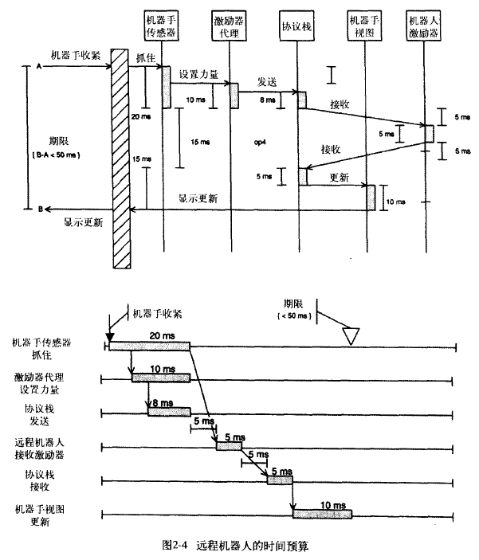
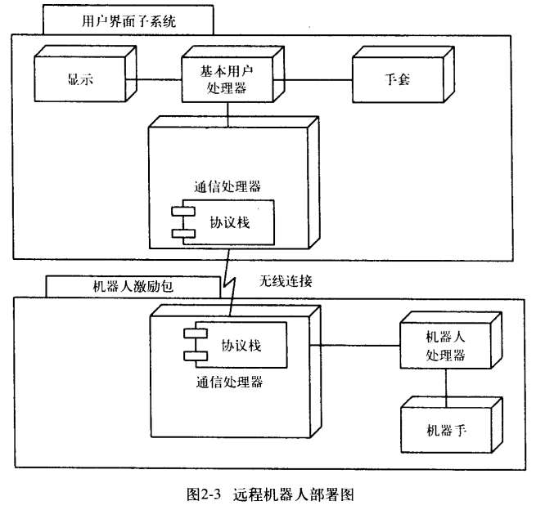
合时
远程RobotArm：

Slide 28
并发
并发是行动的多个连续链的同时执行。 这些动作链可以在一个处理器（伪并发）或多个处理器（真实并发）周围并发系统的exectuion .Issues都与执行：
并发线程的调度特性;
传入事件的到达模式;
当线程必须同步中使用的会合图案;
和控制访问共享资源的方法。

Slide 29
可预测性
许多实时系统的一个重要方面是他们的predicatbility。

Slide 30
正确性和健壮性
系统是 正确 当它做正确的事所有的时间。这样的系统强大的 当它下新颖（非计划的）的情况下是正确的，即使在系统的部分的意外的故障的存在。一个必须警惕的 死锁，竞争条件，以及其它意外情况。

Slide 31
正确性和健壮性僵局
有四个条件必须为僵局是​​真实的：
任务要求在共享资源的独占控制。
任务持有的资源，同时等待其他资源进行relesed。
任务被粗野，被迫放弃资源。
有圆形的等待状态存在。

Slide 32
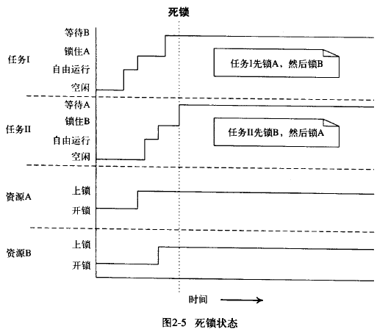
正确性和健壮性僵局

Slide 33
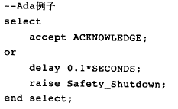
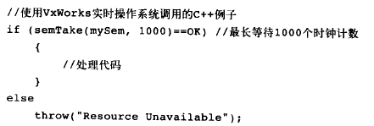
正确性和健壮性-僵局
否定条件4的另一种方法是使用定时会合。这通常是一个定时互斥从RTOS或阿达定时输入呼叫，如下：

Slide 34
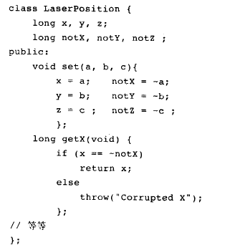
正确性和健壮性，得天独厚的条件
一个强大的系统是一个即使在系统故障的情况下继续待办事项正确的事情。

Slide 35
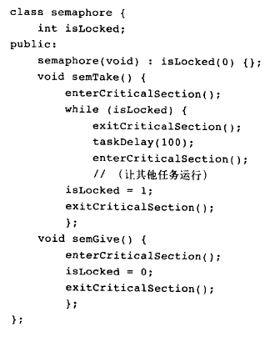
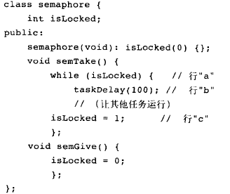
正确性和健壮性，竞争条件

Slide 36
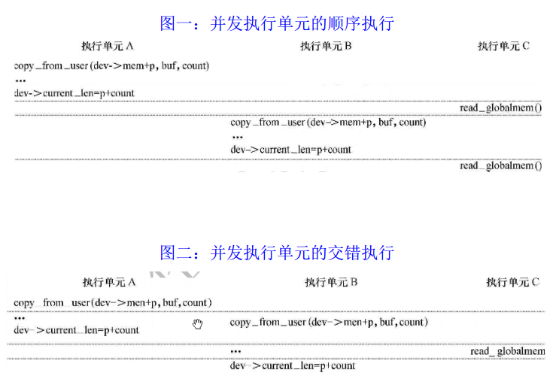
正确性和健壮性，竞争条件

Slide 37
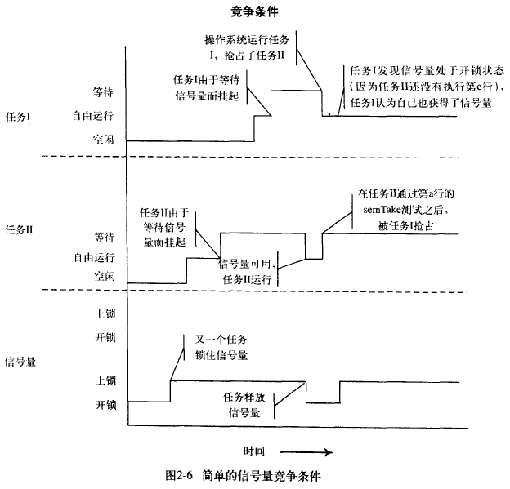
正确性和健壮性，竞争条件

Slide 38

实时系统
实时调度算法
固定优先级算法（RM）
动态优先级算法（EDF）

Slide 39
实时工作量
工作（工作单位）
计算，一个文件的读取，消息传输等
属性
所需的资源取得进展
时序参数
绝对的最后期限
发布
执行时间处理时间
相对截止期

Slide 40
实时任务
任务：它首先输入数据和其内部状态的读取，并与生产成果的终止和更新的内部状态。
不具有在其点调用的内部状态的任务被称为无状态的任务，否则，它被称为全状态的任务。

Slide 41
实时任务
任务：类似职位的序列
周期性任务（P，E）
它的工作经常重复
周期p =释放间时间（0 <p）的
执行时间E =最大执行时间（0 <E <p）的
利用率U = E / P
0
五
10
15

Slide 42
截止日期：硬软对比
硬截止日期
如果最后期限是错过了，可能会出现灾难性不然后果很严重
验证是必不可少的：可以将所有期限得到满足，即使在最糟糕的情况？
确定性的保证
软截止时间
理想情况下，期限，应当具备最高性能。表现在期限未命中的情况下降低。
尽力而为方法/统计保障

Slide 43
可调度
物业表示实时系统（一套实时任务）是否能够满足他们的最后期限
（4,1）
（5,2）
（7,2）

Slide 44
实时调度
确定实时任务执行的顺序
静态优先级调度
动态优先级调度
（4,1）
（5,2）
五
10
15
（7,2）
五
10
15

Slide 45
RM（单调速率）
最佳静态优先级调度
它根据周期分配优先
用较短一段时间的任务具有更高的优先级
执行与最短的时间内工作
Ť₁
（4,1）
Ť₂
（5,2）
五
10
15
Ť₃
（7,2）
五
10
15

Slide 46
RM（单调速率）
执行与最短的时间内工作
Ť₁
（4,1）
Ť₂
（5,2）
五
10
15
Ť₃
（7,2）
五
10
15

Slide 47
RM（单调速率）
原来单调速率的方法有几个限制：
所有的任务是相互独立的（例如，它们不会互相影响）
所有的任务是周期性
没有任务可以阻止等待外部事件。
所有的任务都有一个共同的释放时间（caled这关键时刻）
所有的任务都等于其周期的最后期限。
执行与最短的时间内工作
截止小姐！
Ť₁
（4,1）
Ť₂
（5,2）
五
10
15
Ť₃
（7,2）
五
10
15

Slide 48
响应时间
原来单调速率的方法有几个限制：
所有的任务是相互独立的（例如，它们不会互相影响）
所有的任务是周期性
没有任务可以阻止等待外部事件。
所有的任务都有一个共同的释放时间（caled这关键时刻）
所有的任务都等于其周期的最后期限。
响应时间
从发布的时间来完成持续时间
Ť₁
（4,1）
Ť₂
（5,2）
五
10
15
Ť₃
（10,2）
五
10
15

Slide 49
响应时间
原来单调速率的方法有几个限制：
所有的任务是相互独立的（例如，它们不会互相影响）
所有的任务是周期性
没有任务可以阻止等待外部事件。
所有的任务都有一个共同的释放时间（caled这关键时刻）
所有的任务都等于其周期的最后期限。
响应时间
从发布的时间来完成持续时间
响应时间
Ť₁
（4,1）
Ť₂
（5,2）
五
10
15
Ť₃
（10,2）
五
10
15

Slide 50
RM - 利用绑定
实时系统正在RM，如果调度
ΣUi≤N（21 / N-1）
例如：T1（4,1），T2（5,1），T3（10,1），
ΣUi= 1/4 + 1/5 + 1/10
= 0.55
3（21 / 3-1）≈0.78
因此，{T1，T2，T3}是下RM调度。

Slide 51
EDF（最早时限）
最佳动态优先级调度
用更短的期限任务具有更高的优先级
执行与最早截止时间的作业
Ť₁
（4,1）
Ť₂
（5,2）
五
10
15
Ť₃
（7,2）
五
10
15

Slide 52
EDF（最早时限）
执行与最早截止时间的作业
Ť₁
（4,1）
Ť₂
（5,2）
五
10
15
Ť₃
（7,2）
五
10
15

Slide 53
EDF（最早时限）
执行与最早截止时间的作业
Ť₁
（4,1）
Ť₂
（5,2）
五
10
15
Ť₃
（7,2）
五
10
15

Slide 54
EDF（最早时限）
执行与最早截止时间的作业
Ť₁
（4,1）
Ť₂
（5,2）
五
10
15
Ť₃
（7,2）
五
10
15

Slide 55
EDF（最早时限）
优化调度算法
如果有一组实时任务的时间表，
EDF可调度。
Ť₁
（4,1）
Ť₂
（5,2）
五
10
15
Ť₃
（7,2）
五
10
15

Slide 56
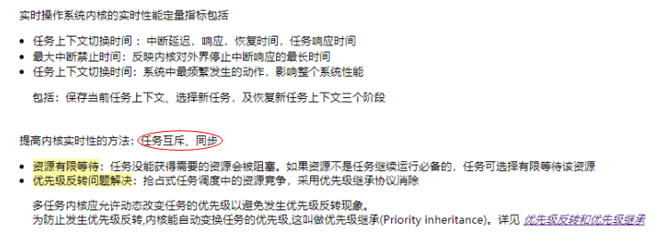
实时操作系统简介
实时操作系统 -
PRET-C？
核实时操作系统（RTOS）？

Slide 57
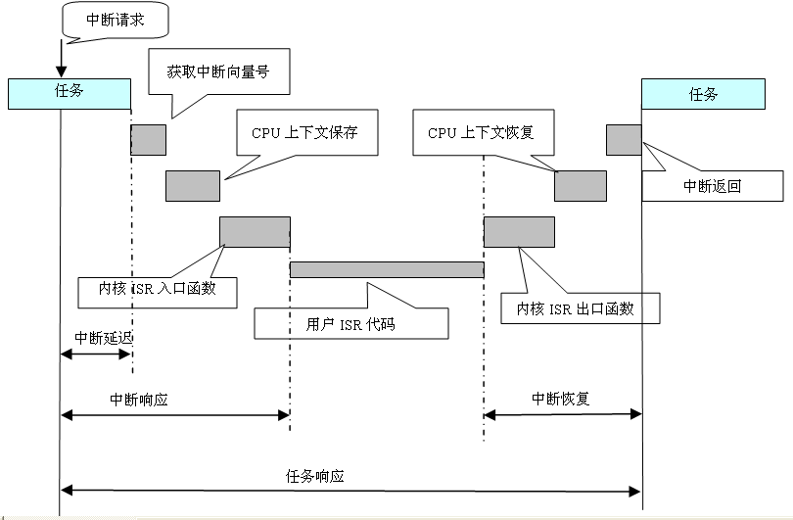
实时操作系统特点
实时操作系统内核实时性能指标
实时操作系统内核的实时性能定量指标包括：
任务上下文切换时间
中断延迟时间
中断响应时间
中断恢复时间
任务响应时间

Slide 58

实时操作系统特点
提高内核实时性的方法 - 任务互斥，同步
资源有限等待：任务没能获得需要的资源会被阻塞如果资源不是任务继续运行必备的，任务可选择有限等待该资源。
优先级反转问题解决- 抢占式任务调度中的资源竞争：
1997年年7月4日，火星探路者在火星表面成功着陆并进行观测，发回了各种火星表面全景图，被宣称为“完美”。但是在着陆后的第10天，也就是开始采集气象资料后不久，探路者开始出错，反复无规律地重启，每次重启都造成了数据丢失.JPL（美国国家航空航天局喷气推进实验室）的工程师们花了相当多的时间在实验室仿真，希望能够再现引起重启的情况。几天过去了，一个清晨，火星上那台探路者兄弟身上发生的重启情况终于被再现了。经过数据分析，得出了原因- 优先级逆转。

Slide 59
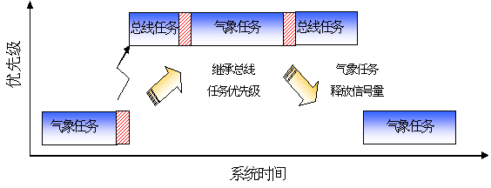
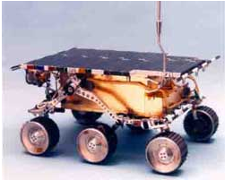
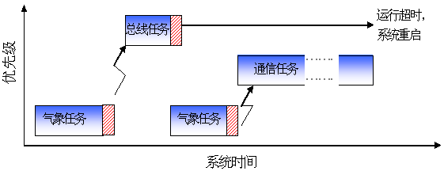
实时操作系统特点
提高内核实时性的方法- 优先级反转问题
实时操作系统- 优先级逆转现象
多任务内核应允许动态改变任务的优先级以避免发生优先级反转现象。为防止发生优先级反转，内核能自动变换任务的优先级，这叫做优先级继承（优先级继承）
采用优先级继承协议消除

Slide 60
概述：UML建模
什么是建模 和需求模型？
UML和用例
我们如何用UML描述的结构？
结构先进看点

Slide 61
UML： 第一关
用例图
描述系统的功能行为由用户所看到
类图
描述系统的静态结构：对象，属性，关联
序列图
描述系统的对象之间的动态行为
国图
描述单个对象的动态特性
Notes:
Statechart diagrams
Describe the dynamic behavior of an individual object (essentially a finite state automaton)
Activity Diagrams
Model the dynamic behavior of a system, in particular the workflow (essentially a flowchart)

Slide 62
UML第一关：用例图
分类
使用案例
演员
系统边界
用例图代表了系统的功能
从用户的角度来看

Slide 63
UML第一遍：类图
协会
类
多重
SimpleWatch
1
1
1
1
2
1
2
1
通过按钮
显示
电池
时间
类图表示系统的结构

Slide 64
UML第一遍：类图
类图表示系统的结构
协会
类
多重
看
1
1
1
1
2
1
2
1
通过按钮
州
液晶显示器
电池
加载
时间
现在
推（） 发布（）
blinkIdx
blinkSeconds（）
blinkMinutes（）
blinkHours（）
stopBlinking（）
referesh（）
操作
属性

Slide 65
UML第一遍：序列图
演员
信息
宾语
生命线
：WatchUser
：看
：液晶显示器
：时间
pressButton1（）
blinkHours（）
pressButton1（）
blinkMinutes（）
pressButton2（）
incrementMinutes（）
刷新（）
pressButton1and2（）
commitNewTime（）
stopBlinking（）
激活
序列图表示一个系统的行为
作为之间的消息（“交互”） 不同的对象

Slide 66
UML第一遍：状态图
事件
初始状态
BUTTON1＆2Pressed
button2Pressed
眨
增量
小时
小时
过渡
button1Pressed
BUTTON1＆2Pressed
眨
button2Pressed
增量
州
分钟
分钟
button1Pressed
button2Pressed
停止
眨
增量
闪烁
秒
秒
最终状态
代表的行为 单个对象 有趣的动态行为。
Notes:
Represent behavior of single objects with interesting dynamic behavior in terms of states and transitions
The behavior of the single object Watch, for example, has several different interesting states, BlinkHours, BlinkMinutes, BlinkSeconds,
Because in each state pressing a button or two yields a different result.

Slide 67
UML建模

Slide 68
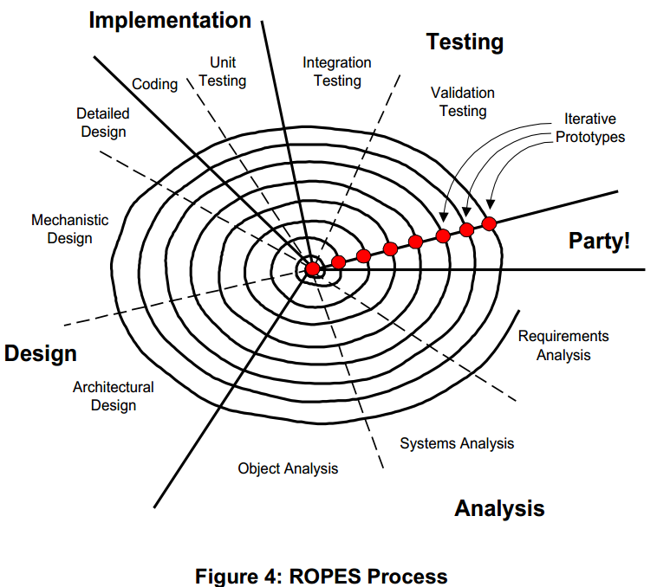
概述：UML建模

Slide 69
符号和概念讨论
的对象结构类的包优势
接口和端口定型组件
建筑类和对象限制
子系统关系标签

Slide 70
小东西：对象， 类和接口
属性（数据）
行为（操作或方法）
国家（记忆）
身分
责任
属性 | 行为 | 州 | 身分 | 责任
线性值 变化率（ROC） | 获得 报告 重启 零 启用 禁用 | 最后一个值 最后的RoC（计算值） | 例如用于机器人臂关节 | 提供用于机器人臂的端部的精确位置信息相对于一些参考坐标框架

Slide 71
小东西：对象， 类和 接口
属性
操作和方法
数据结构 | 属性 | 操作
堆 | TopOfStack：INT 尺寸：INT 元素：DATA | 推 流行的 充分 空
队列 | 负责人：INT 尾巴：INT 尺寸：INT 元素：DATA | 插入 去掉 充分 空
链表 | 下一页：节点指针 上一篇：节点指针 元素：DATA | 插入 去掉 下一个 以前
树 | 左：节点指针 右：节点指针 元素：DATA | 插入 去掉 下一个 以前

Slide 72
概述：造型与动态行为
行为的类型
状态图表
活动图
序列图

Slide 73
行为与UML
其他非功能性约束频繁申请，以及。这种约束refered为QOS约束。和质量如何这种行为来完成。例如：一个动作需要多长时间是两位数字的准确性还不够吗？
支持QOS约束使用约束语言风格为蓝本。（OCL）

Slide 74
行为与单个对象
的UML的主要特征是其用于有限状态机支持。
状态图中的两个基本概念 州 和 过渡。
一个国家是一个实例的存在的条件是从其他类似的条件区分开。
不相交的国家被称为或-状态，因为对象必须在这样一个状态或另一个。

Slide 75
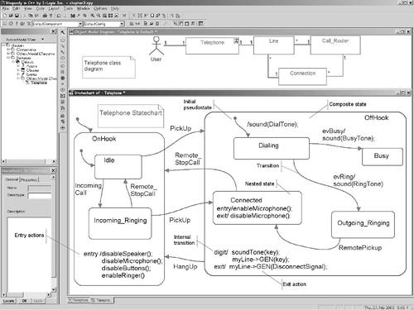
基本状态图元素
Notes:
Figure 3-2 shows a simple class diagram for a PBX telephone system. We see that Telephones associate with Lines, which in turn associate with Connections and Call Routers. The lower part of the figure shows the statechart for the relatively simple class Telephone.

Slide 76
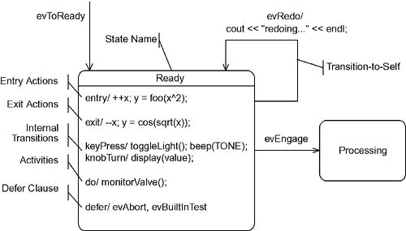
国家特色（考点：执行evRedo之后的行动执行顺序）
当进入或退出，当接收到一个事件（虽然过渡不采取）的状态下的对象可以执行的动作时，或者当所取的过渡。

Slide 77
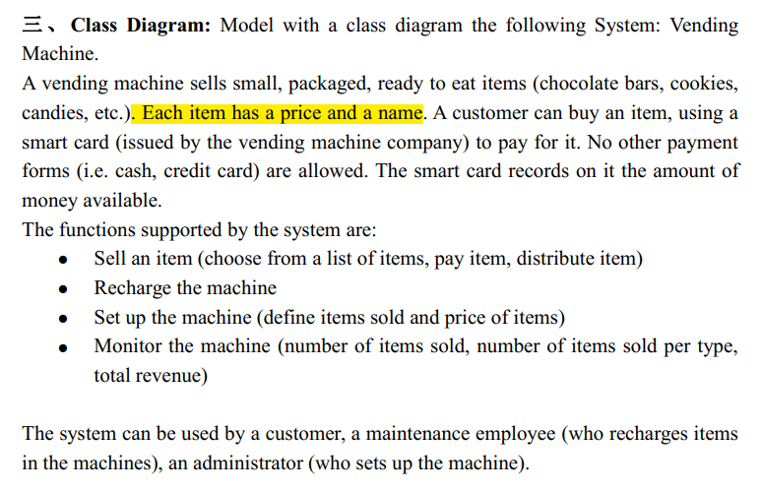
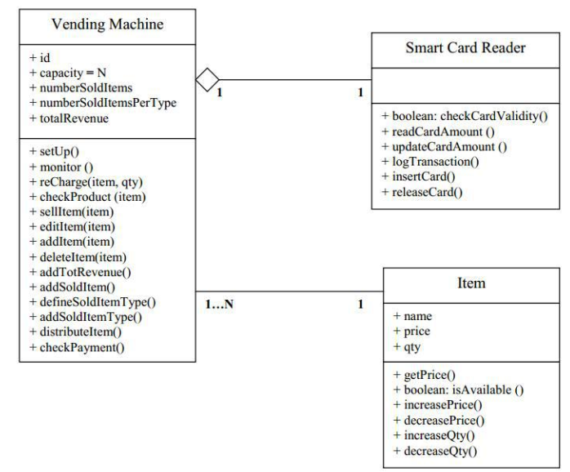

Slide 78
转变
转换是向弧开始在初始状态和目标状态完成。的转换通常有一个名为事件触发任选随后行动（即，可执行语句或操作）所采取的过渡时执行。以变​​迁的事件签名的形式为：
事件名“（”参数列表“）”“[”护表达“]”“/”动作列表
活动可以指定正式的参数列表，这意味着事件可能携带实际参数。
数字（密钥：关键字类型）/节目（键）

Slide 79
卫队与行动执行顺序
防护件表达式是一个布尔表达式，方括号之间封闭，即必须评估为真或假。
的执行动作的顺序是非常重要的。基本规则是：出口过渡进入。也就是说，首先执行的前身状态的退出动作，随后在过渡动作，然后接着的状态的进入动作。

Slide 80
卫队与行动执行顺序
1，IncomingRinging退出动作
2，挂机退出动作
3，拿起过渡措施
4摘机进入动作
五，连接进入动作
Notes:
Figure 3-2 shows a simple class diagram for a PBX telephone system. We see that Telephones associate with Lines, which in turn associate with Connections and Call Routers. The lower part of the figure shows the statechart for the relatively simple class Telephone.

Slide 81
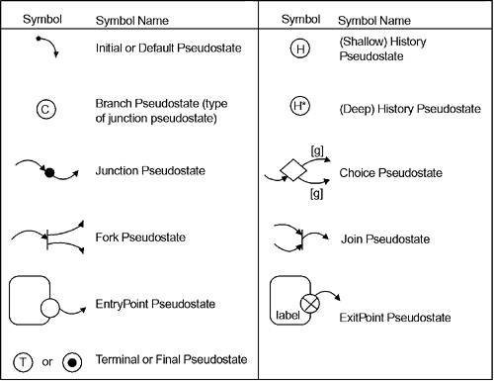
Pseudostates

Slide 82
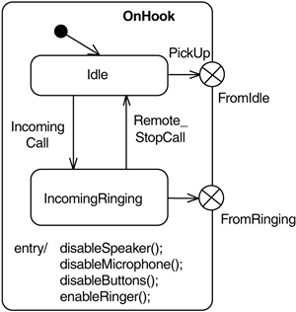
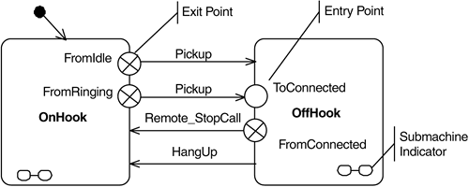
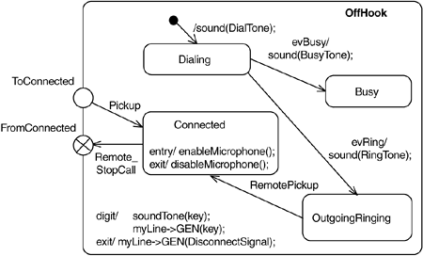
Submachines，进入和退出点

Slide 83
活动图（考点：活动图和状态图的区别）
在UML 1.x中活动图是语义上等同于状态图和共享的公共元模型。在UML 2.0，活动图给出独立于状态图自己的语义基础。在UML 2.0，有活动图的多个级别：初级，中级，完整的，并且依此类推。

Slide 84
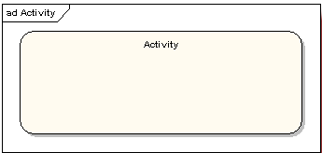
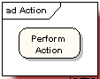
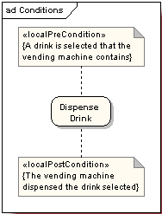
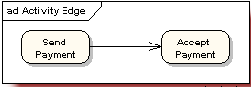
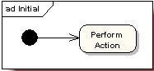
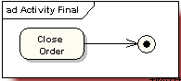
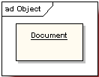
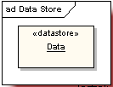
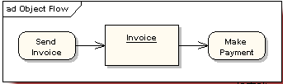
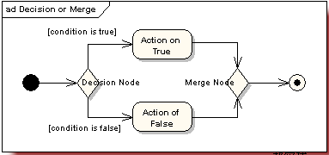
活动图
活动图元素
如图1所示，活动状态图（活动）
2，动作状态（动作）
3，动作状态约束（动作约束）
如图4所示，动作流（控制流程）
5，开始节点（初始节点）
6，终止节点（最终节点）
如图7所示，对象（对象）
如图8所示，数据存储对象（数据存储）
9，对象流（流对象）
10，分支与合并（决策和合并节点）
11，分叉与汇合（fork和join节点）
12，异常处理（异常处理程序）
13，活动中断区域（可中断活动区域）
14，泳道（分区）

Slide 85
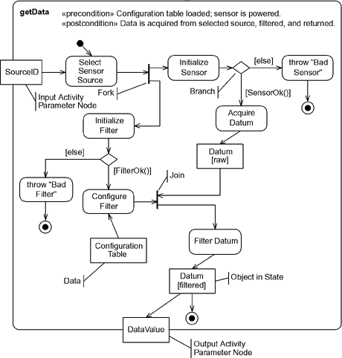
活动图

Slide 86
互动
有在UML三个主要图解形式描绘为互动scenarios-
通信图，
序列图
时序图。

Slide 87
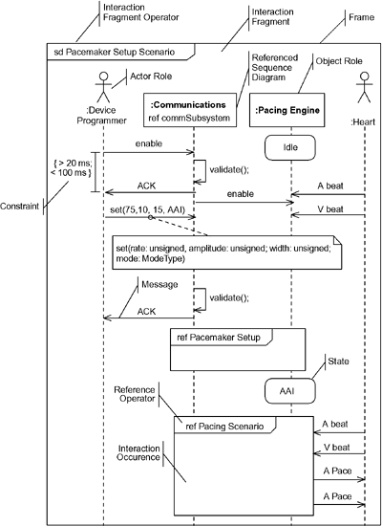

序列图

Slide 88

序列图-Partial订购
m0.send（） - > m0.receive（）
m1.send（） - > m1.receive（）
m2.send（） - > m2.receive（）
m3.send（） - > m3.receive（）
m4.send（） - > m4.receive（）
m5.send（） - > m5.receive（）
对象2上的动作顺序：m1.receive-> m2.receive（） - > m3.receive（） - > m4.send（） - > m5.send（）
对象1上的动作顺序：m0.receive（） - >立方米。发送（） - > m5.receive（）
如果m2.receive（）之前到达m0.receive（），这被称为消息 超车（超车，超过，赶上）。

Slide 89

行使
1，什么是深深浅浅的历史之间的区别？他们是如何表示？深层和浅层历史有什么区别？它们如何表明？
2，信号对象上的事件完全有序。此外，在顺序图消息仅部分有序（主题稍后讨论），在许多情况下的消息之间的相对定时没有被指定。
什么部分有序可以顺序图来确定在手指所示 以上？
可能会在多个处理器和物理位置的物体的分布发生了什么问题？

Slide 90




Slide 91

序列图-Partial订购

Slide 92

序列图-Alternatives，分行，选项和循环
有几家运营商致力于分支：ALT，休息，选择和循环。

Slide 93




时序图

Slide 94
定时自动机
定时自动机 是一种用于实时系统的建模与验证的理论。用相同的目的的其它形式体系的实例是时间Petri网， 定时进程代数和 实时逻辑。
几个模型跳棋已经开发了定时自动为他们输入语言如的核心。公平地说，他们一直在为理论的应用和发展的动力。

Slide 95
定时自动机
定时自动机基本上是一个有限自动机（即含有有限组节点或位置和一组有限的标记的边缘的曲线图）扩展与实数值变量（定时系统）。
该 变量 在模拟系统中，被当系统开始初始化为零的逻辑时钟，然后用相同的速度同步提高。
时钟限制 即在边后卫来限制自动机的行为。
一个 过渡由边缘表示可以在时钟值满足标记在边缘防护服用。被截取的过渡时的时钟可以被复位到零。

Slide 96

定时自动机

Slide 97



定时自动机形式语法（语法）
假设一组有限的实值变量的范围由上站立等对时钟和有限字母表范围在由etc.standing的行动。

Slide 98


定时与UPPAAL自动机工具UPPAAL建模

Slide 99

定时与UPPAAL自动机工具UPPAAL建模

Slide 100

定时与UPPAAL自动机工具UPPAAL建模

Slide 101



定时自动机 - 产品自动机
依赖于语义
同步
异步
显式同步

Slide 102



时间自动机-实施例

Slide 103

时间自动机-实施例

Slide 104

时间自动机-实施例

Slide 105

UML简介（考点：轮廓优点）
一个UML配置文件是为增强UML模型与补充信息的工具。这种机制可以通过两种方式使用：
1。 它可以用来扩展UML语言。例如，UML没有提供一个明确的信号的概念，但也可以通过重载现有UML概念，如类添加它。其结果是一种特殊的类，除了它的标准类语义，结合信号的语义。
2。 它可用于附加信息附加到所需要的辅助目的，例如模型分析或代码生成的模型。 这样的注释可以被使用，例如，以指定一个类的一些操作，这可能需要用于分析应用的时序特性的最坏情况下的执行时间。

Slide 106

UML简介
在该特定示例中，我们可以得出结论基于该执行该行为片段所需的CPU时间等于（20微秒+ 500微秒）= 520微秒的注释。

Slide 107

UML简介
TimedObservation是TimedInstantObservation和TimedDurationObservation的抽象超类。甲TimedInstantObservation表示的时间瞬间，与事件的发生（EOCC属性）上的给定时钟相关联并观察。

Slide 108

设计阶段

Slide 109

概观
三类中更详细描述于表：

Slide 110

www.omgmarte.org
MARTE 教程
的OMG标准：
UML简介开发实时系统

Slide 111




怎么样 至 读 这个 教程
www.omgmarte.org
▪ 内 幻灯片， 我们 可以 显示 楷模 在 不同 水平
的 抽象。 我们 将 澄清 每 水平 通过 以下
象形
• 对于 域 视图 水平
• 对于 UML 轮廓 视图 水平
• 对于 用户 模型 视图 水平
3

Slide 112
议程
www.omgmarte.org
▪
部分 1
•
介绍 至 MDD 对于 RT / E 系统 ＆ MARTE 在 一个 简而言之
▪
部分 2
•
•
非功能 性能 造型
大纲 的 该 值 规格 语言 （对战我）
▪
部分 3
•
该 定时 模型
▪
部分 4
•
一个 零件 模型 对于 RT / E
▪
部分 五
•
平台 造型
▪
部分 6
•
重复 结构体 造型
▪
部分 7
•
基于模型 分析 对于 RT / E
▪
部分 8
•
MARTE 和 AADL
▪
部分 9
•
结论
4

Slide 113
一个 位 的 现代 软件…
www.omgmarte.org
SC_MODULE（制片人） {
sc_outmaster <int>的 OUT1;
sc_in <布尔> 开始; // 脚踏启动
空虚 generate_data （） {
对于（INT 一世 = 0; 一世 <10; 我++） {
OUT1 =我 ; //至 调用 奴隶;
}
}
SC_CTOR（制片人） {
SC_MODULE（消费者） {
sc_inslave <int>的 IN1;
INT 和; // 州 变量
空虚 积累 （）{
和 + = IN1;
COUT << “和 = “ << 和 << ENDL;
}
SC_CTOR（消费者） {
SC_SLAVE（积累， IN1）;
和 = 0; // 初始化
SC_METHOD（generate_data）;
敏感 << 开始;
}
};
SC_MODULE（上） { // 容器
制片人 * A1;
消费者 * B1;
sc_link_mp <int>的 链接1;
SC_CTOR（上） {
A1 = 新 生产者（“A1”）;
}
};
A1.out1（LINK1）;
B1 = 新 消费者（“B1”）;
B1.in1（LINK1）;
能够 您 点 该 建筑？
}
};
（提取 从 B. 基准利率 介绍 中 夏季 学校 MDD 对于 DRES 2004 （布雷斯特， 九月 2004）
13

Slide 114
和 它的 UML 模型
www.omgmarte.org
«sc_link_mp»
«sc_module»
制片人
链接1
«sc_module»
消费者
能够 您 点 该 建筑？
（提取 从 B. 基准利率 介绍 中 夏季 学校 MDD 对于 DRES 2004 （布雷斯特， 九月 2004）
14

Slide 115

模型 演化： 精致（考精致定义）
www.omgmarte.org
空虚 generate_data（）{
«sc_module»
制片人
制片人
对于 （INT I = 0; I <10; 我++）{
OUT1 = 一世;
}}
开始
OUT1
没有开始
制片人
开始 / generate_data（ ）
没有开始
入门
提炼
开始
ST1
ST2

Slide 116

剖析 UML 对于 一个 域
www.omgmarte.org
▪ 好处 的 UML 简介
•
•
•
•
重用 的 语言 基础设施 （工具， 规格）
要求 减 语言 设计 技能
允许 对于 新 （图形） 符号 的 扩展 定型
一个 轮廓 能够 限定 模型 观点
▪ 例如， UML 活动 图 扩展 至 指定 多任务 行为
▪ 坏处
• 约束 通过 UML 元模型
提取 从 S.Gerard （ECRTS07）
17

Slide 117





设计 图案 采用 对于 该 MARTE 轮廓
www.omgmarte.org
▪
阶段 1 → 描述 的 MARTE 域模型（域视图）
•
•
目的：
技巧：
正式 描述 的 该 概念 需要 对于 MARTE
元建模
▪
阶段 2 → 制图 的 MARTE 域 楷模 向 UML2： （ UML表示）
•
•
目的：
技巧：
MARTE 域 楷模 设计 如 一个 UML2 扩展
UML2 轮廓
« 元模型 »
马尔特 域 模型
« 轮廓 »
马尔特 轮廓
«细化»
UML2 元模型
«参考»
提取 从 S.Gerard （ECRTS07）
21

Slide 118

例： 域 模型 → 轮廓 → 用法
MARTE :: CoreElements ::
因果:: CommonBehavior ::
BehavioredClassifier
« 列举”
CallConcurrencyKind
顺序
MARTE :: GRM :: ResourceTypes
:: SynchResource
守卫
同时
服务
PpUnit
rtService选
{子集 pServices}
*
concPolicy： CallConcurrencyKind
memorySize： NFP_dataSize
奥尼 [R
1
行为
*
RtBehavior
1
« 列举”
PoolMgtPolicyKind
CallConcurrencyKind
infiniteWait
timedWait
动态
例外
其他
« 元类 »
CommonBehavior ::
BasicBehaviors ::
BehavioredClassifier
顺序
守卫
同时
« 刻板印象»
RtUnit
isDynamic： 布尔 [1] = 真正
isMain： 布尔
« 刻板印象»
PpUnit
concPolicy：CallConcurrencyKind
memorySize： NFP_DataSize
poolSize： 整数
poolPolicy： PoolMgtPolicyKind
poolWaitingTime： NFP_Duration
operationalMode： 行为
主要： 手术
memorySize： NFP_DataSize
22

Slide 119

EXP-1

Slide 120

EXP-2

Slide 121

EXP-3

Slide 122
EXP-3

Slide 123
EXP-4

